Slide 1
多播(组播)和
IGMP(Internet Group Management Protocol)协议

Slide 2
IP 组播
视频服务器 M
不使用组播时需要
发送 90 次单播
90 个
R₁
30 个
30 个
30个
R₂
R₃
R₄
30 个
30 个
30 个
…
…
…
共有 90 个主机接收视频节目

Slide 3
组播可明显减少网络中资源的消耗，提高数据传送效率
视频服务器 M
发送 1 次多播
1 个
R₁
复制
1 个
1 个
1 个
R₂
R₃
R₄
1 个
多播
多播
1 个
多播
1 个
多播组成员
共有 90 个
…
…
…

Slide 4
IP 组播的一些特点
组播使用224.0.0.0到239.255.255.255 的D类组地址，组播地址定义了组播的组，组播地址只能用于目的地址，而不能用于源地址，源地址总是单播地址。基于传输层的UDP协议；
任何没有启用IGMP的路由器都会简单丢弃接收到的组播数据。
(3) 动态的组成员管理，即组中的主机成员可以动态加入和退出。

Slide 5
网际组管理协议 IGMP和多播路由选择协议
IP组播需要两种协议
为了使路由器知道组播组成员的信息，需要利用网际组管理协议 IGMP (Internet Group Management Protocol)。
连接在局域网上的组播路由器还必须和因特网上的其他组播路由器协同工作，以便把组播数据报用最小代价传送给所有的组成员。这就需要使用组播路由选择协议。

Slide 6
网际组管理协议 IGMP

Slide 7
IGMP 使组播路由器知道组播组成员信息
组播路由器和本地计算机之间
组播组
226.15.37.123
128.56.24.34
本地网络
135.27.74.52
IGMP
R₁
130.12.14.56
组播路由器
IGMP
R₂
IGMP
本地网络
R₃
组播路由器
本地网络
组播路由器
组播路由器
IGMP
R₄
组播路由器
130.12.14.43
本地网络

Slide 8
IGMP 的本地使用范围
IGMP 并非在因特网范围内对所有组播组成员进行管理的协议。
IGMP 不知道 IP组播组包含的成员数，也不知道这些成员都分布在哪些网络上。
IGMP 协议是让连接在本地局域网上的组播路由器知道本局域网上是否有主机（严格讲，是主机上的某个进程）参加或退出了某个组播组。

Slide 9
IGMP 可分为两个阶段
第一阶段：当某个主机加入某个组播组时，该主机应向本地的组播路由器发送IGMP 报文，声明自己要成为该组的成员。本地的组播路由器收到 IGMP 报文后，将组成员关系转发给因特网上的其他组播路由器；告诉网络上组播路由器，这个局域网中有指定组播组的成员，以后这个组播组的报文要转发到这里。
第二阶段：本地组播路由器要周期性地(如120秒) 探询本地局域网上的主机，以便知道这些主机是否还继续是组的成员。
只要对某个组有一个主机响应，组播路由器就认为这个组是活跃的。
一个组在经过几次的探询后没有一个主机响应，则不再将该组的成员关系转发给其他的组播路由器，其他组播路由器便知道这个局域网中没有指定组的成员，以后不需要转发（通过修改组播路由表）。

Slide 10
多播路由选择协议

Slide 11
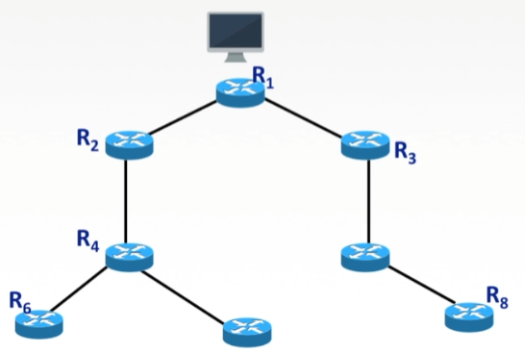
多播路由选择
组播路由选择的基本思想是能够将组播数据包传送到组播组中的每个主机，同时在路由器转发过程中避免出现路由环路。
实际上是为组播组构造一颗组播转发树，组播树连接着组播组中所有主机所在的子网，组播数据包通过组播树中的路由器复制并转发，最后一跳路由器连接组播组中的主机。
当网络中的某些用户需要特定数据时,组播数据发送者仅发送一次数据,借助组播路由协议为组播数据包建立组播分发树，被传递的数据到达距离用户端尽可能近的路由器节点后才开始复制和分发,是一种点对多点传输方式。

Slide 12
几种组播路由选择协议
距离向量多播路由选择协议 DVMRP (Distance Vector Multicast Routing Protocol)
基于核心的转发树 CBT (Core Based Tree)
开放最短通路优先的多播扩展 MOSPF (Multicast Extensions to OSPF)
协议无关多播-稀疏方式 PIM-SM (Protocol Independent Multicast-Sparse Mode)
协议无关多播-密集方式 PIM-DM (Protocol Independent Multicast-Dense Mode)

Slide 13
深色主机属于一个组播组，组播选路可以看成是一颗以发送源为树根，由红色路由器组成的组播转发树，组播数据包从发送源沿着这课转发树传送到组播组中所有的主机。
不同的IP组播路由协议使用不同的技术构造这些组播扩展树，一旦这个树构造完成，指定组播组的所有的组播流量都将通过它来传播。
组播路由器复制组播分组，并转发

Slide 14

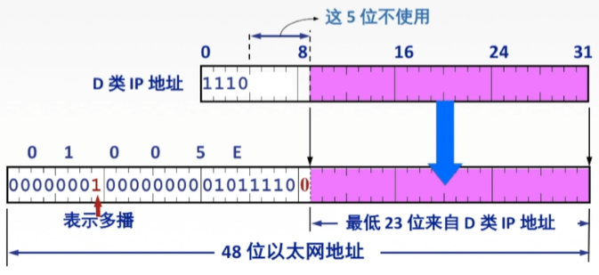
组播的实现（IP组播地址到MAC组播地址的映射）
当组播报文进入到本地局域网内需要借助MAC层组播来实现传递到具体的主机上。因此在局域网内传递的数据帧目标MAC地址应该是组播MAC地址。
组播MAC地址以十六进制值01-00-5E打头,余下的6个十六进制位是根据IP组播组地址的最后23位转换得到的。

Slide 15
组播的实现
客户端绑定到UDP协议的组播地址和组播端口号；下层会把该组播地址转换成组播MAC地址，并将该地址设置到网卡驱动的组播过滤表中；
当局域网的组播路由器接收到一个组播IP报文需要向局域网转发时，构建数据帧，数据帧目标地址为变换后的组播MAC地址，然后转发；
网卡收到后，根据自己是否属于该组决定是否接收；
向上层提交给IP层，传输层的UDP;
由于存储5为没有映射，因此在IP层一般还需要做一些过滤，过滤掉不是本主机要接收的数据报。

